Slide 1
DeepSeek：中国人工智能产业的变革力量
汇报人：WPS

Slide 2
目录
01
技术突破与范式创新
02
行业应用深度渗透
03
产业生态重构路径
04
国际竞争格局演变
05
未来挑战与战略机遇

Slide 3
技术突破与范式创新
01

Slide 4

低成本高性能的颠覆性突破
01、
算法优化降低训练成本
02、
对比国际主流模型算力消耗
DeepSeek通过算法优化实现训练成本降低80%。其使用数据蒸馏技术，得到更为精炼、有用的数据，极大提升了训练效率，减少了不必要的资源消耗。
与国际主流模型相比，DeepSeek在算力消耗上具有显著优势。在达到相近性能的情况下，DeepSeek的算力消耗远低于其他模型，展现出其低成本高性能的特点。

Slide 5

开源模式重构产业生态
开源战略打破技术壁垒
DeepSeek的开源战略打破了技术壁垒，使得更多企业和开发者能够自由使用、修改和再训练其模型。这促进了技术的共享和交流，降低了人工智能技术的应用门槛。
推动200+企业快速接入
目前已有超200家企业宣布接入DeepSeek，包括微软、英伟达等全球巨头。众多企业的接入形成了创新飞轮，加速了人工智能技术在各行业的应用和创新。

Slide 6


全国产化技术栈构建
DeepSeek构建了从昇腾芯片到浪潮服务器的全自主技术链。如浪潮信息为DeepSeek北京亦庄智算中心和杭州训练中心提供AI服务器集群，中科曙光承建DeepSeek杭州训练中心的液冷系统。
全自主技术链展示
供应链安全价值分析
全国产化技术栈保障了供应链的安全和稳定。相比于依赖进口技术，国产技术可以确保关键信息的数据安全，减少外部因素对产业发展的影响，为产业的可持续发展提供有力支撑。

Slide 7
行业应用深度渗透
02

Slide 8



智慧港口效率革命
1
2
3
宁波舟山港的显著成效
故障警报响应优化
客户服务系统升级
宁波舟山港将DeepSeek模型集成到智能闸门和客户服务系统中，集装箱识别准确率提升至80%，大大减少人工验证时间，原本需四名工作人员的集装箱检查现在仅需一人，人力成本降低75%。
DeepSeek人工智能模型帮助宁波舟山港闸门系统将故障警报响应时间缩短到半小时内，支持的闸门安装在多个码头，每天处理2万个20英尺当量单位。
舟山港试图将DeepSeek模型整合到24小时客户服务系统中，该模型的客户服务应用程序目前正在测试中，计划于上半年推出，其他如货物处理等更广泛应用也在开发计划中。

Slide 9

金融行业智能跃迁
中信证券的智能研报系统
中信证券与拓尔思联合开发金融舆情大模型，部署智能研报生成系统，将分析师工作效率提升3倍，错误率下降90%。
模型助力金融分析
DeepSeek模型凭借其强大的数据分析和处理能力，为金融行业提供更精准的市场分析和预测，帮助金融机构做出更明智的决策。
推动金融创新发展
DeepSeek在金融行业的应用激发了更多的创新思维，促使金融机构不断探索新的业务模式和服务方式，提升金融服务的质量和效率。

Slide 10
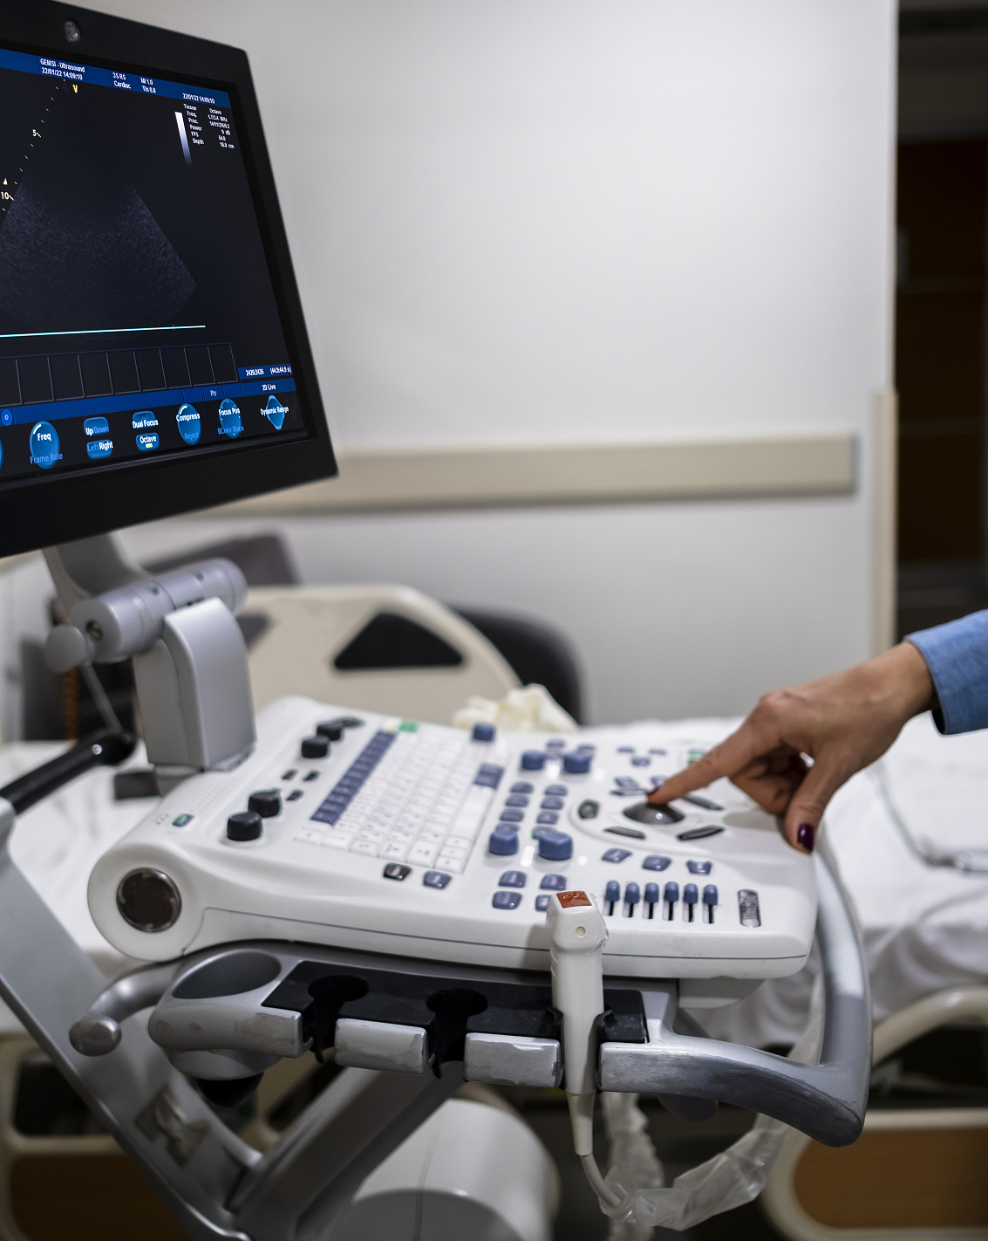
医疗诊断精准升级
01
瑞金医院的辅助诊断系统
在“昇腾+DeepSeek”智慧医疗应用一体化解决方案下，瑞金医院辅助诊断系统影像识别准确率达98.7%，误诊率降低至0.3%。
02
多场景应用成效
该方案已在多家医疗机构落地，全面覆盖医学科研、辅助诊断、院区管理等核心场景，助力科研成果转化，提高诊断效率，实现院区智能化运营。
03
提升医疗服务水平
DeepSeek的应用为医疗行业带来创新突破，推动AI技术在医疗领域的广泛应用，提升医疗服务的精准性和可靠性，为人们的健康福祉提供更坚实的保障。

Slide 11


教育领域认知革命
AI数学辅导应用的作用
个性化学习体验
科大讯飞在教育场景接入DeepSeek - Math模型，推出AI数学辅导应用“星火助学”，使偏远地区学生获得顶尖教育资源，升学率提升40%。
DeepSeek模型能够根据学生的学习情况和特点，提供个性化的学习方案和辅导，满足不同学生的需求，提高学习效果。
通过AI技术，打破地域限制，让偏远地区的学生也能享受到优质的教育资源，缩小城乡教育差距，促进教育公平的实现。

Slide 12
产业生态重构路径
03

Slide 13
算力基础设施重构
01
液冷系统的创新应用
中科曙光承建DeepSeek杭州训练中心的液冷系统，通过该系统的创新应用，能够有效提升算力效率，降低能耗，为将PUE值降低至1.1以下提供了有力支持。
02
间接蒸发冷却技术的实践
润泽科技为DeepSeek提供廊坊数据中心3000 + 机柜资源，并采用间接蒸发冷却技术，该技术在实际应用中可降低运营成本，助力实现PUE值降至1.1以下的目标。

Slide 14
数据要素价值释放
01
可信数据空间技术保障数据安全流通
每日互动联合中国数安港，将可信数据空间技术和DeepSeek - V3、DeepSeek - R1等大模型进行融合，实现了日均10亿级数据的安全流通，为激活数据资产价值奠定基础。
02
数据安全流通激活数据资产价值
通过可信数据空间技术保障的数据安全流通，使得数据要素能够在合法合规的前提下充分流动，从而激活了数据资产的潜在价值，为企业和行业发展带来新的机遇。

Slide 15
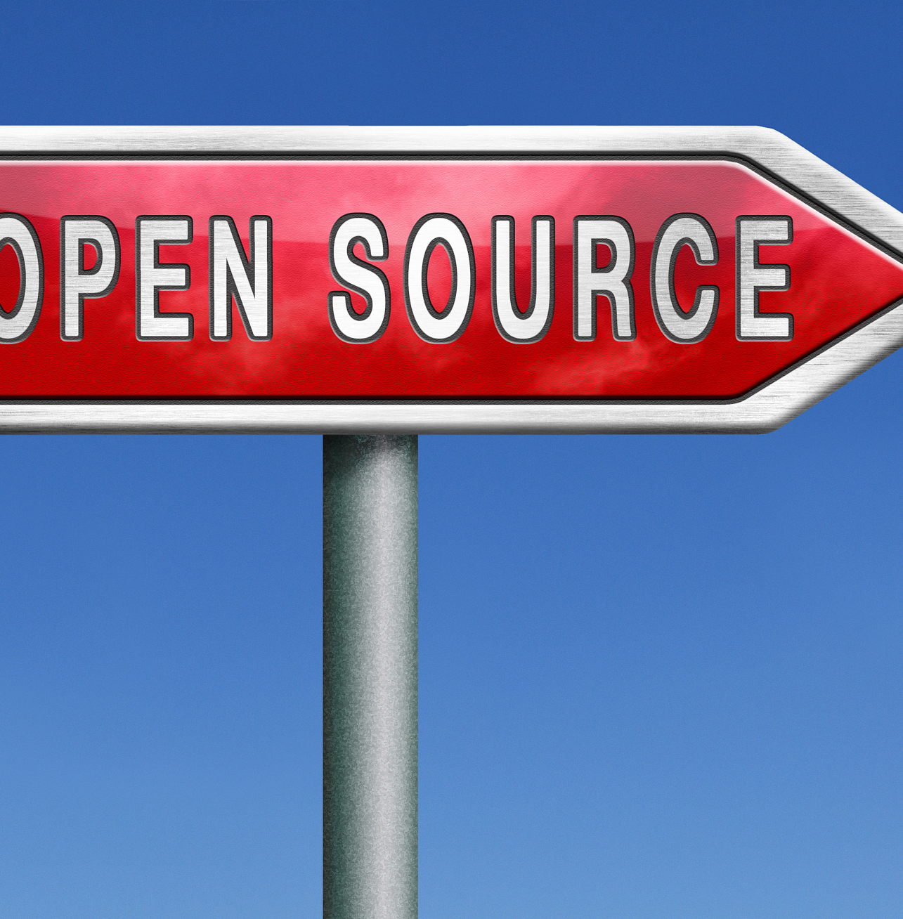
开发者生态培育
01
开源社区吸引开发者参与
DeepSeek的开源社区吸引了30万开发者参与模型优化，开发者们在社区中贡献自己的智慧和技术，推动模型不断完善。
02
形成技术迭代正反馈机制
众多开发者的参与形成了技术迭代的正反馈机制，开发者对模型的优化促使模型性能不断提升，而性能提升后的模型又吸引更多开发者参与，进一步推动技术发展。

Slide 16
国际竞争格局演变
04

Slide 17


全球资本流向变革
高盛报告解读
对冲基金增持
高盛集团跟踪报告显示，DeepSeek的出现正激发投资者加速购买中国股票的热情。其突破性的低成本人工智能模型成为全球投资者重新评估中国资产的“催化剂”，改变中国股票估值折价的现状。
今年以来，全球对冲基金一直抢购中国股票。在DeepSeek快速走热的当周（2月3日至7日），对冲基金买入中国股票的力度为四个多月来最强，在岸和离岸中国股票合计成为高盛全球范围内的大宗经纪业务中“名义净买入最高的市场”。

Slide 18
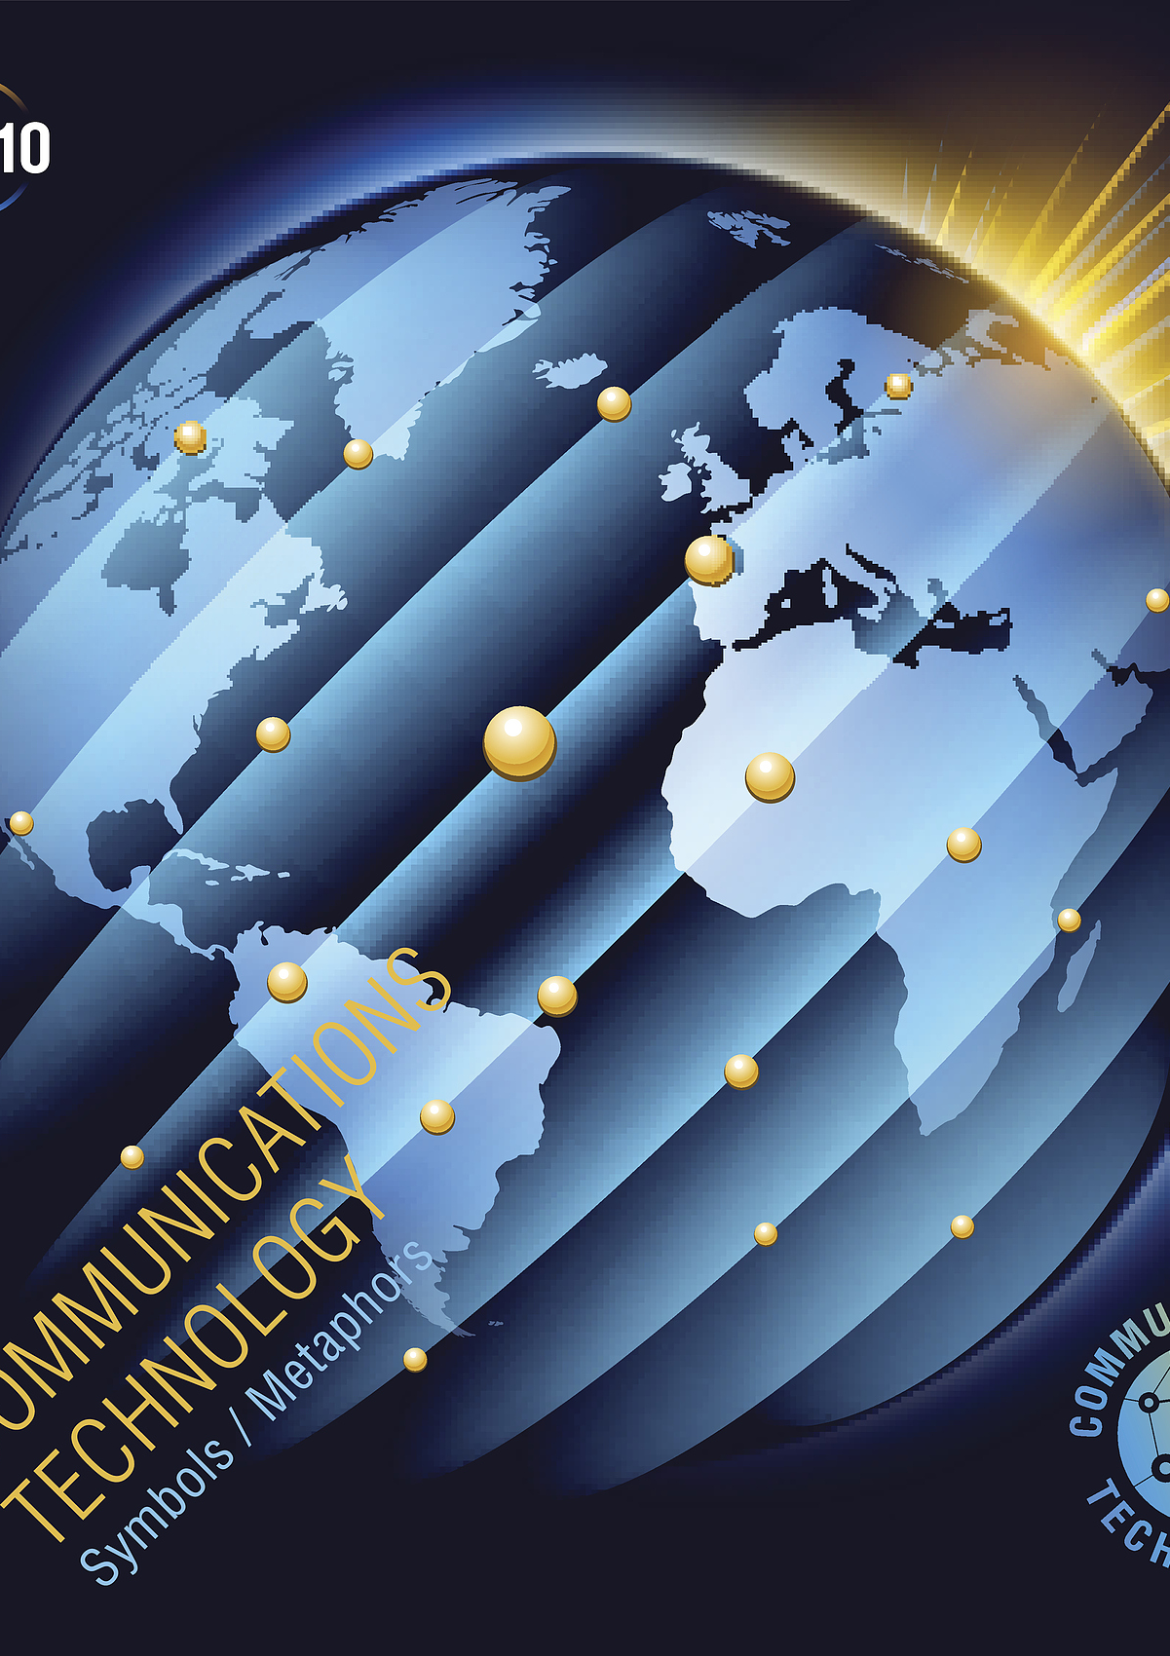
技术标准话语权争夺
巴黎AI峰会成果
01
在巴黎AI峰会上，DeepSeek推动包括法国、中国、印度、欧盟在内的60个国家和国际组织共同签署了《关于发展包容、可持续的AI造福人类与地球的声明》。
开源技术标准确立
02
DeepSeek坚持开放开源的技术路线，其成功证明了AI开源的价值。此次声明的签署有助于确立开源技术标准，提升中国在人工智能技术标准方面的话语权。

Slide 19


全球产业链重构
英伟达市值波动
DeepSeek爆火后，TMT Breakout在与网友的讨论中，隐隐将英伟达股价下跌的原因指向DeepSeek的爆火，R1的成功可能削弱了市场对英伟达AI芯片需求的预期，导致交易员做空英伟达股票，引发其市值波动。
中国AI芯片自主率提升
受DeepSeek等因素影响，中国AI芯片自主率从15%跃升至35%。这一提升有助于减少对国外芯片的依赖，推动中国AI芯片产业的发展，重构全球AI芯片产业链格局。

Slide 20
未来挑战与战略机遇
05

Slide 21


技术伦理治理框架
数据安全保障
算法透明公开
在AI发展中，数据安全至关重要。以港口应用为例，DeepSeek助力港口运营，其国产技术优势确保港口运营、设施布局和货物信息的数据安全，保障供应链稳定。构建AI治理“中国方案”需强化数据安全保护机制，防止数据泄露与滥用。
算法透明是伦理治理的关键。DeepSeek坚持开放开源技术路线，开源共享推动人工智能技术全球应用。“中国方案”应要求算法可解释、可审计，让用户了解算法决策过程，增强信任。

Slide 22
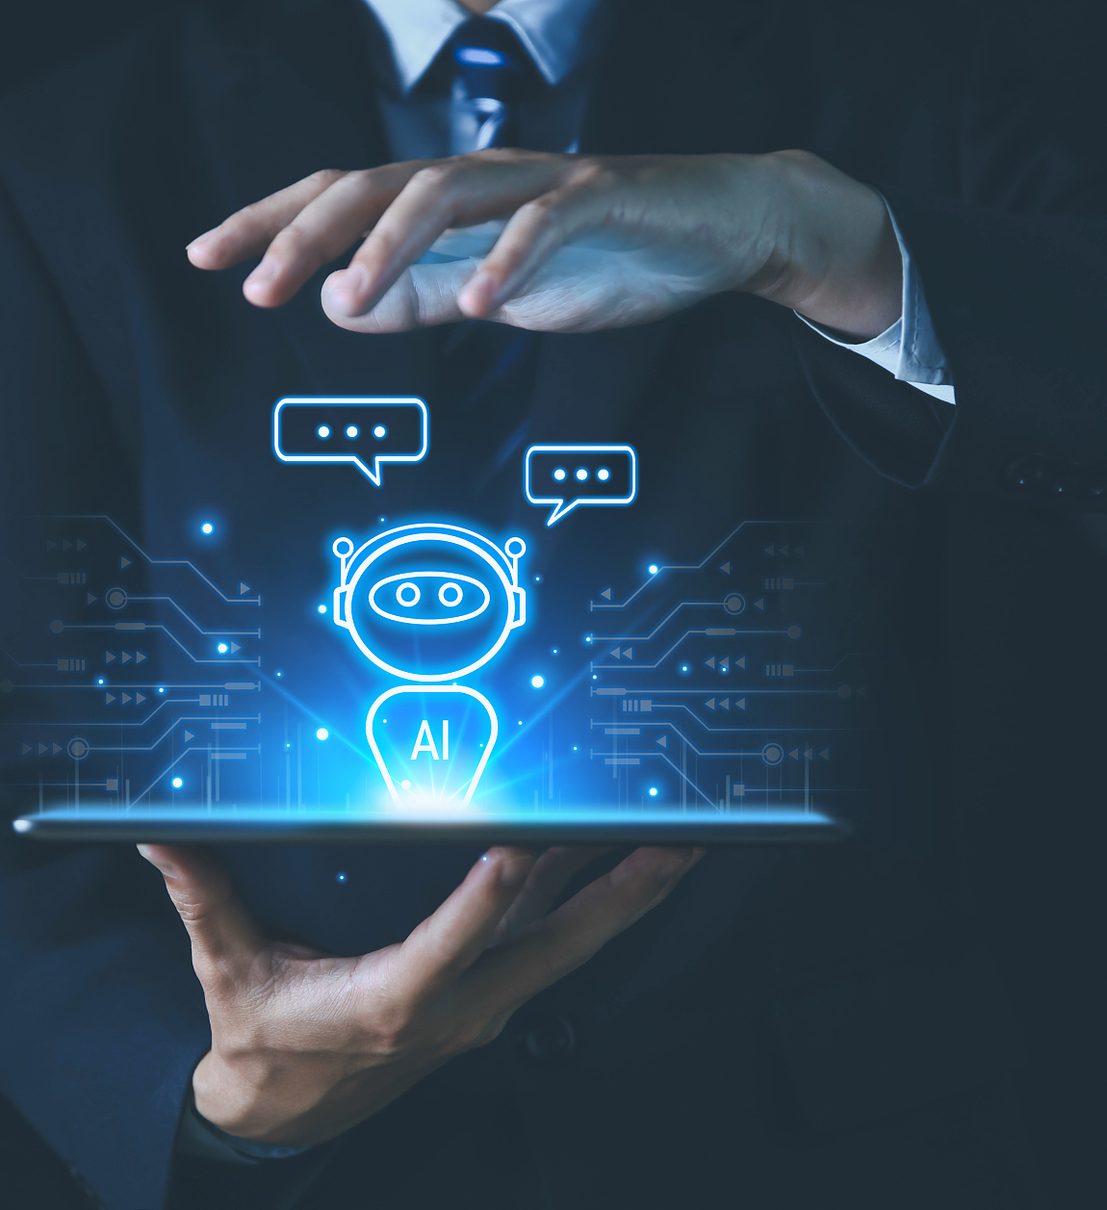
技术伦理治理框架
明确应用边界
需为AI应用划定清晰边界。不同行业应用DeepSeek时，要明确其适用范围和限制，避免过度应用带来的风险。如在司法领域应用，要确保其辅助办案不影响司法公正和独立。

Slide 23



产业政策协同创新
设立人才培养基金
完善技术转化机制
两会提案建议设立百亿级AI人才培养基金。DeepSeek的发展凸显了人才的重要性，通过基金可系统化培养企业数字化转型领军人才，如联合重点高校开展相关人才计划，为产业发展提供智力支持。
要完善技术转化机制，促进科研成果落地。像DeepSeek的技术成果在多个行业应用，需建立高效转化机制，加速技术从实验室到市场的过程，提高产业创新能力。
政策协同推动发展
产业政策需协同发力。政府、企业和科研机构应共同合作，制定配套政策，为AI产业发展创造良好环境，推动DeepSeek等技术在更多领域应用和创新。

Slide 24
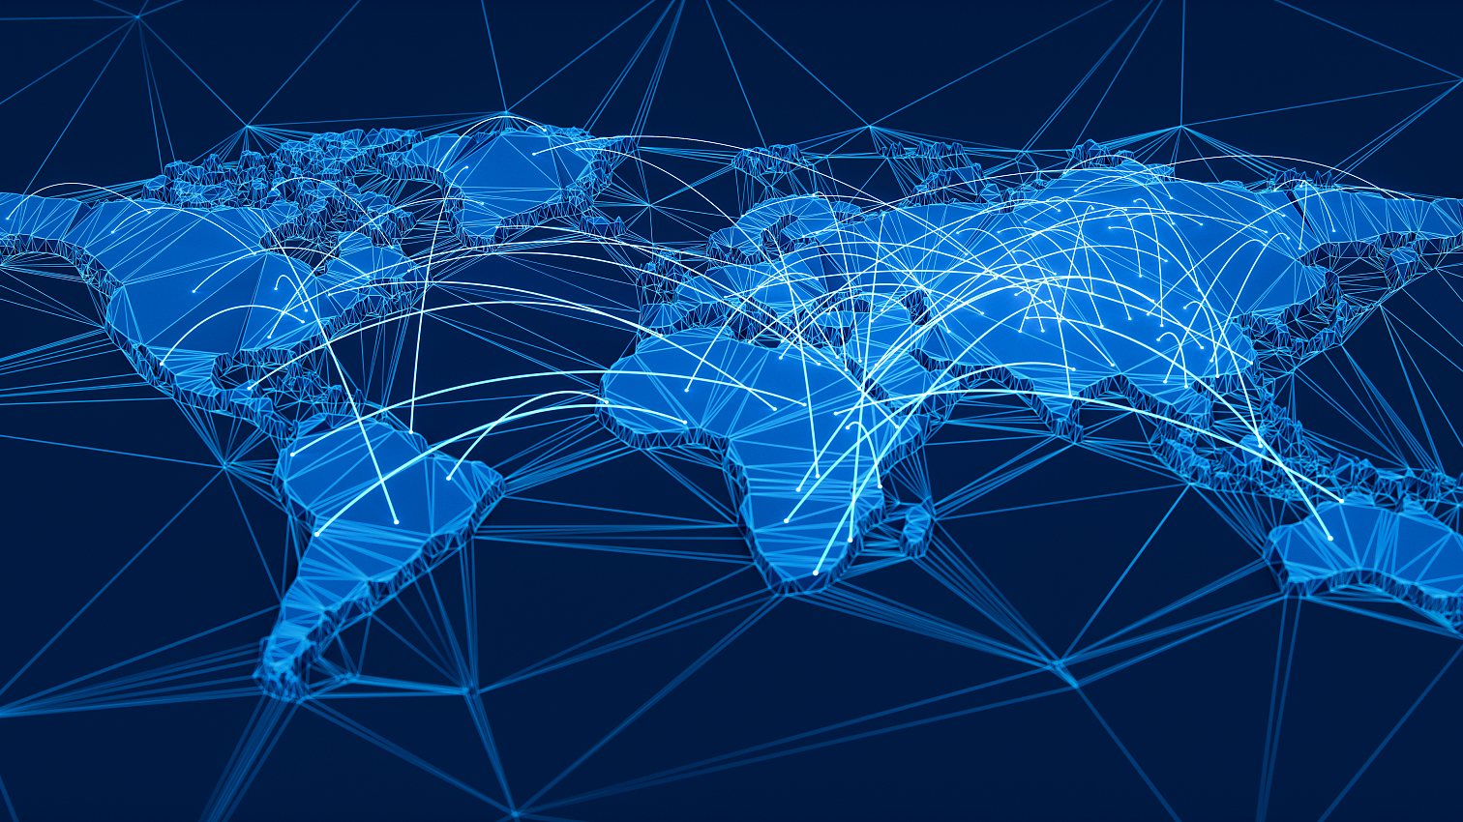
全球化发展新路径
01、
开源社区建立联盟
02、
规避地缘政治风险
03、
拓展海外市场应用
可通过开源社区建立技术联盟。DeepSeek开源的特点使其具备建立联盟的基础，通过联盟整合全球资源，共同推动技术发展，提升中国AI技术的国际影响力。
在全球化发展中要规避地缘政治风险。如澳大利亚政府禁止在政府设备中使用DeepSeek，提示我们要探索新路径，减少地缘政治因素对技术出海的影响。
积极拓展海外市场应用。DeepSeek已在全球引发关注，可借助技术联盟等方式，将其应用推广到更多国家和地区，实现全球化发展。

Slide 25
谢谢
汇报人：WPS

